Slide 1


Slide 2
Tema 2: Menús y cuadros de diálogo Menús y barras de herramientas
Ciclo: Desarrollo de Aplicaciones Multiplataforma
Módulo 07: Desarrollo de Interfaces
David Forteza
Profesor/a del Área de Informàtica

Slide 3
Contenido de la Video clase:
Menús
Barras de Herramientas
Menús contextuales

Slide 4
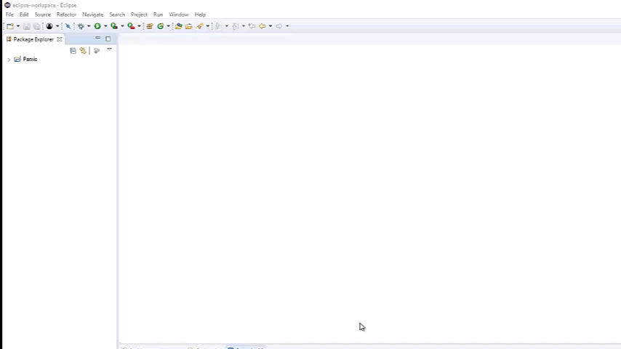
¿QUÉ SON LOS MENÚS?

Slide 5
Menús: Ventajas e inconvenientes
Ventajas
Ahorro de espacio en la ventana de la interfaz
Mejoran la usabilidad de la interfaz sin uso del ratón
Agilizan el trabajo gracias a los atajos.
Inconvenientes
Fuerte dependencia del idioma.
Requieren familiarizarse con las opciones

Slide 6
DISEÑANDO MENÚS
Debe contener TODAS las funcionalidades de la aplicación.
Agrupar las opciones por temas.
Deshabilitar las opciones inactivas
Asignar a cada opción un tecla especial para activarla (Combinada con Alt)
Se puede crear un atajo directo a las opciones mas utilizadas
Se puede agregar un icono a las opciones presentes en las barras de herramientas.

Slide 7
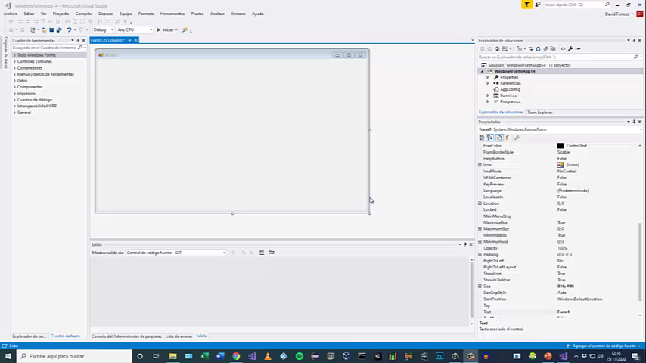
IMPLEMENTACIÓN EN .NET (I)

Slide 8
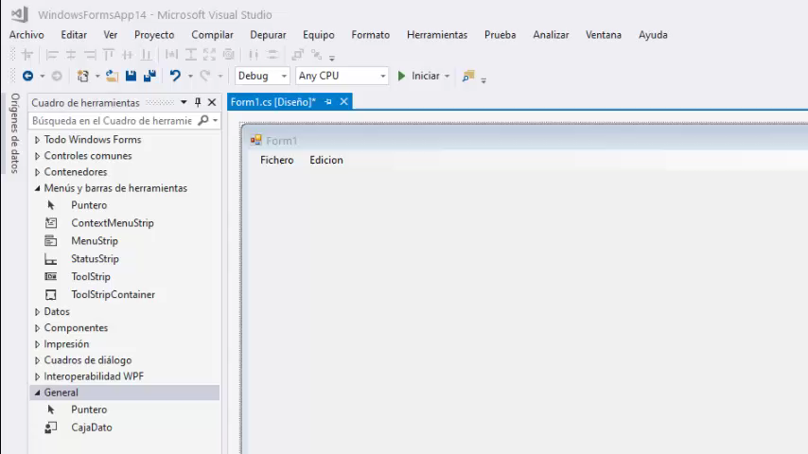
IMPLEMENTACIÓN EN .NET (II)

Slide 9
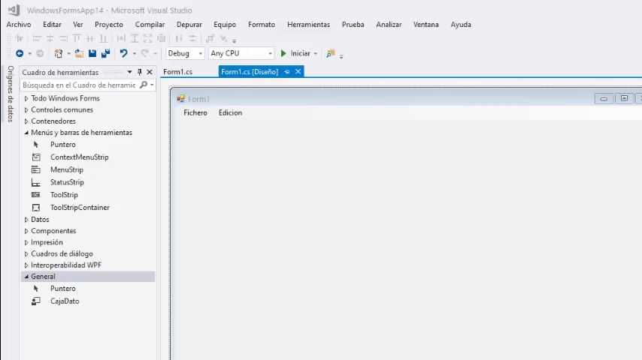
¿QUÉ SON LAS BARRAS DE HERRMIENTAS?

Slide 10
Barras de Herramientas: Ventajas e inconvenientes
Ventajas
Ahorro de espacio en la ventana de la interfaz.
Todos los elementos a la vista.
Independencia del idioma de la interfaz.
Inconvenientes
Mayor consumo de espacio que los menús.
Algunos iconos pueden resultar confusos.

Slide 11
DISEÑANDO BARRAS DE HERRAMIENTAS
Elegir las funcionalidades mas utilizadas de la aplicación.
Crear mas de una barra agrupando las opciones por temas.
Usar iconos simples y lo mas intuitivos posible
Deshabilitar las opciones inactivas
Añadir a las opciones un pequeño rotulo emergente de ayuda

Slide 12
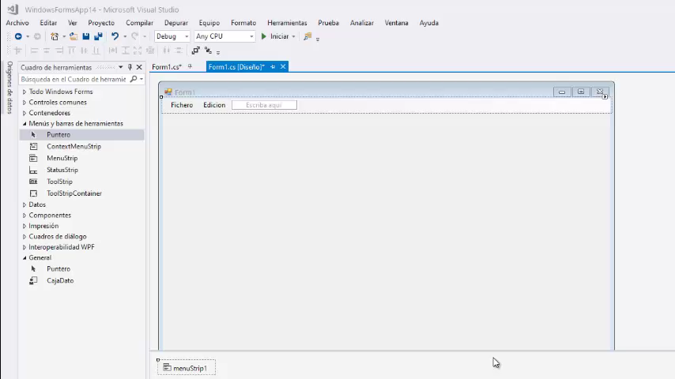
IMPLEMENTACIÓN EN .NET

Slide 13
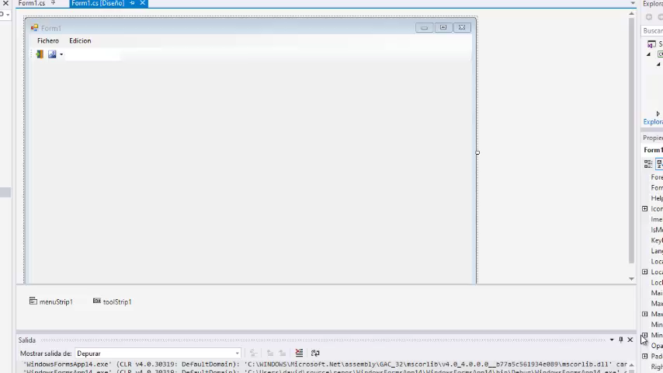
¿QUÉ SON LOS MENÚS CONTEXTUALES?

Slide 14
DISEÑANDO MENÚS CONTEXTUALES
No añadir demasiadas opciones.
No se asignan los activadores de tecla con Alt
Están vinculados a un control

Slide 15
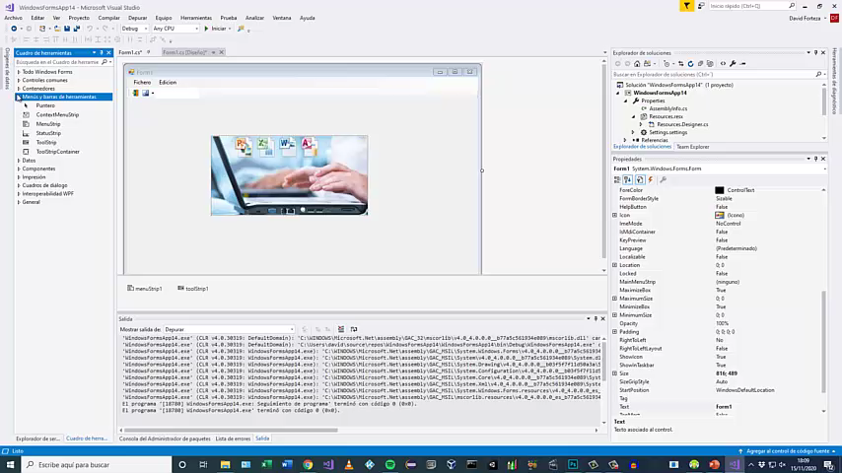
IMPLEMENTACIÓN EN .NET

